Slide 1
通貨発行を種ベースで発行する研究

Slide 2
目次
この研究の意味、実現領域
イーサじゃなくてタピルスの理由
先行研究との差別化
なぜ農業なのか
今の体制が抱える問題
消費の農業
自給率
金利の話
古来の出挙すいこ
農業との結びつき
作成したもの
システムの設計
作成したもの

Slide 3
先行研究との差別化

Slide 5
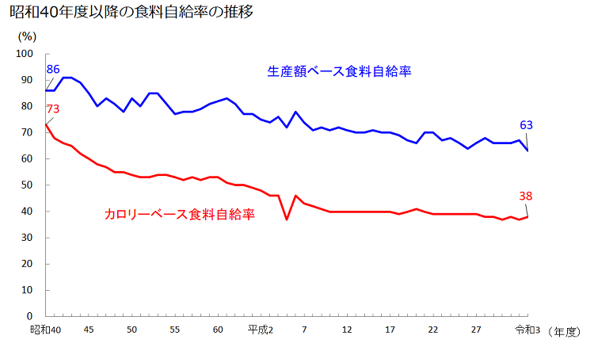
なぜ農業なのか
農林水産省によると食料自給率は38%
ウクライナ情勢により
https://www.maff.go.jp/j/zyukyu/zikyu_ritu/ohanasi01/01-01.html
https://www.maff.go.jp/j/zyukyu/zikyu_ritu/012.html
Notes:
カロリーベース:
生産額ペース:

Slide 6
通貨発行をどうすべきか
ベースがある通貨発行
農業という見えた方法
BTCやETHはベースが曖昧
トランザクションの設計
一括で10年程度先までトランザクションの作成をする
返済ができたら先のトランザクショんは無効化する

Slide 7
通貨発行したものの管理方法
-の追跡方法
取り立て
種をベースに発行
発行の方法
-のお金があると発行する
DIDでの管理方法
アイデンティティ

Slide 8
マイナンバーとFIDO2とワレットのアイデンティティの識別方法
公開鍵と人間の結びつき→
金融機関から黒トークン(+)赤のトークン(-)の発行
貸した時点では黒
種ができてから赤色
赤色は銀行側が持ってる

Slide 9
金融機関の論文
出挙の調査
コンファーム回数
貸して借りて側のトークンの作成
ウォレットの作成
貸出
通過発行
時間管理
借りる側

Slide 10
{
"txid": "af779c0eb2f4095b0cfd7958092b41df92c9c4d1f762728c3b7fb047e10b2500",
"vout": 1,
"address": "1DwNYypFrAsdf9istKuqQQ4We5QN1HfjD1",
"token": "TPC",
"amount": 0.98999775,
"scriptPubKey": "76a9148de9f626402529f3413cbf0825882409e0a4bf1088ac",
"confirmations": 57791,
"spendable": true,
"solvable": true,
"safe": true
},

